Slide 1
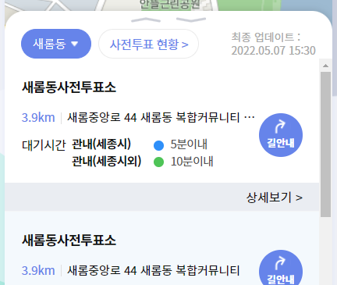
UI-SJN-32-110L
버튼태그로 변경
공간이 좁아서 ‘사전투표 진행현황’ 을
‘사전투표 현황’으로 변경했습니다.

